Slide 1
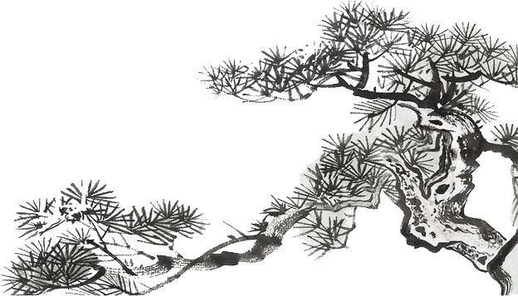



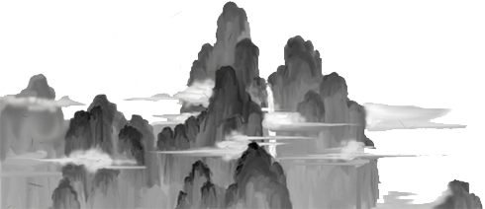
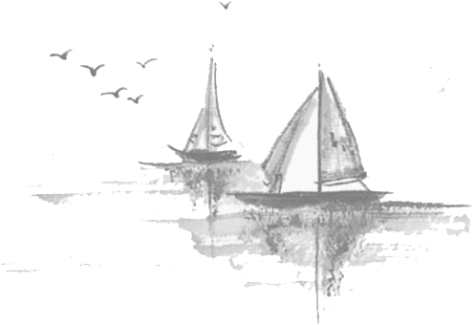
Vẻ đẹp của bài thơ
“Cảnh khuya”
Giáo viên

Slide 2

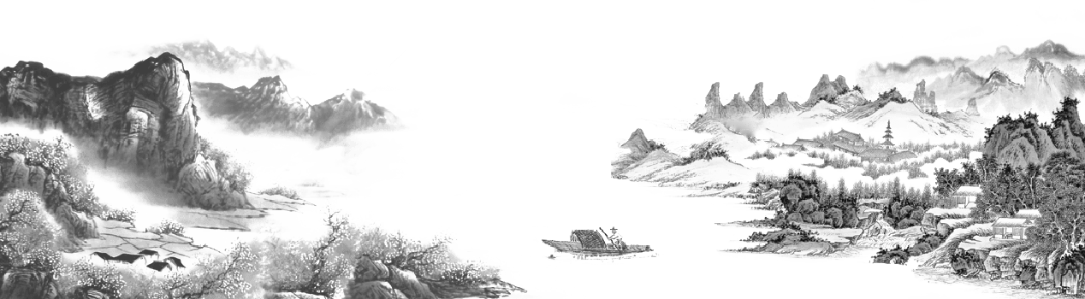
行业PPT模板http://www.1ppt.com/hangye/
01
Đọc và tìm hiểu chung

Slide 3
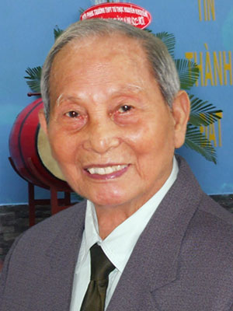
1. Tác giả:
- Lê Trí Viễn (1919 - 2012), quê ở Quảng Nam.
- Ông là nhà nghiên cứu phê bình văn học nổi tiếng với phong cách độc đáo, vừa uyên bác mà tài hoa, vừa đậm chất trí tuệ mà tràn đầy cảm xúc.

Slide 4
(1) Chia sẻ quá trình tự đọc văn bản ở nhà (cách đọc diễn cảm, cách khám phá văn bản theo các gợi ý đọc bên phải văn bản; những lưu ý khi đọc văn bản nghị luận văn học)
(2) Ngoài các từ ngữ ở cước chú, em thấy cần giải nghĩa thêm những từ ngữ nào khác trong văn bản?

Slide 5
2. Văn bản:
a. Đọc và giải thích từ khó
+ hồi âm: sự trả lời/đáp lại
+ tao nhã: thanh cao và nhã nhặn, dễ được cảm tình, yêu mến
+ liên tưởng: nghĩ tới sự việc, hiện tượng nào đó có liên quan nhân sự việc, hiện tượng đang diễn ra.

Slide 6
2. Văn bản:
b. Tìm hiểu chung
* Đặc trưng cơ bản của văn bản Nghị luận văn học
- Luận đề là vấn đề trọng tâm bao trùm toàn bộ bài viết.
- Luận điểm gắn bó mật thiết với luận đề và được sắp xếp một cách hệ thống, hợp lí giúp cho luận đề của văn bản được sáng rõ, thuyết phục.
- Lí lẽ là những căn cứ để giải thích, làm rõ cho luận điểm.
- Bằng chứng là những ví dụ cụ thể về nội dung, nghệ thuật của tác phẩm văn học.
* Xuất xứ: Văn bản Vẻ đẹp của bài thơ “Cảnh khuya” được trích trong cuốn Đến với thơ hay, NXB Giáo dục, 1997.
* Vấn đề nghị luận: vẻ đẹp nội dung và nghệ thuật của bài thơ “Cảnh khuya”.

Slide 7
行业PPT模板http://www.1ppt.com/hangye/
02
Đọc và tìm hiểu chi tiết

Slide 8
1. Trình tự phân tích bài thơ Cảnh khuya và bố cục văn bản “Vẻ đẹp của bài Cảnh khuya”
- Trình tự phân tích: bài thơ được phân tích theo trình tự bám sát lần lượt các câu thơ trong bài “Cảnh khuya”.
→ Cách phân tích theo trình tự này giúp người đọc dễ theo dõi, dễ tiếp nhận nội dung văn bản.
- Văn bản được chia thành năm phần:
+ Phần (1): Giới thiệu về bài thơ “Cảnh khuya” (xuất xứ, ấn tượng chung).
+ Phần (2): Vẻ đẹp của tiếng suối (câu thơ thứ nhất).
+ Phần (3): Vẻ đẹp của trăng, cây và hoa (câu thơ thứ hai).
+ Phần (4): Vẻ đẹp của hình ảnh người chưa ngủ (câu thơ thứ ba, tư).
+ Phần (5): Khái quát về hình ảnh thiên nhiên và con người trong bài thơ, qua đó làm nổi bật phong cách của Hồ Chí Minh.
→ Nội dung của từng phần đã cho thấy tính kết nối lô-gic để tạo nên một bài nghị luận văn học hoàn chỉnh.

Slide 9
2. Mối quan hệ giữa luận đề, luận điểm với lí lẽ và bằng chứng trong văn bản
PHIẾU HỌC TẬP
Luận đề: Vẻ đẹp của bài thơ Cảnh khuya
Luận điểm 1 | Luận điểm 2 | Luận điểm 3
Lí lẽ và bằng chứng | Lí lẽ và bằng chứng | Lí lẽ và bằng chứng
Vẻ đẹp của tiếng suối trong câu thơ thứ nhất
Vẻ đẹp của trăng, cây và hoa trong câu thơ tiếp
Vẻ đẹp của người chưa ngủ trong hai câu thơ cuối.
- Thiên nhiên vận động ấm áp vô chừng.
- Không gian yên tĩnh, bức hoạ sắc nét.
- “Trăng lồng cổ thụ bóng lồng hoa”.
- Con người trong thế chủ động.
- Thể hiện tâm hồn cao cả, rạng ngời.
- “Cảnh khuya như vẽ [...] lo nỗi nước nhà”
- Êm dịu như tiếng hát.
- Tăng cái tĩnh mịch của đêm.
- “Tiếng suối trong như tiếng hát xa”.

Slide 10
2. Mối quan hệ giữa luận đề, luận điểm với lí lẽ và bằng chứng trong văn bản
Nhận xét chung:
- Mỗi lí lẽ, bằng chứng làm sáng tỏ từng vẻ đẹp của bài thơ; mỗi luận điểm đều hướng đến làm rõ luận đề là về vẻ đẹp hình thức và nội dung của bài thơ “Cảnh khuya” → hệ thống luận đề, luận điểm, lí lẽ và bằng chứng có mối quan hệ chặt chẽ, lô gich và tạo nên tính thống nhất, mạch lạc cho văn bản.
- Thái độ, quan điểm của tác giả thể hiện thống nhất trong các luận điểm: Đó là sự khâm phục, ngưỡng mộ của tác giả Lê Trí Viễn dành cho Chủ tịch Hồ Chí Minh qua việc khẳng định giá trị nội dung tư tưởng, giá trị nghệ thuật của bài thơ Cảnh khuya.

Slide 11
3. Cách phân tích dẫn chứng và bình luận thơ trong văn bản
a. Cách phân tích dẫn chứng
- Đoạn “Câu thơ cắt ngang ở giữa [...] hoàn toàn thoải mái.”
→ Yếu tố nghệ thuật được phân tích là cách ngắt nhịp, hình ảnh nhằm thể hiện tư thế chủ động, ung dung của nhà thơ - chiến sĩ.
b. Cách bình luận thơ
Tác giả so sánh, đối chiếu cách thể hiện của Chủ tịch Hồ Chí Minh với các nhà thơ khác:
- Nghệ thuật lấy động tả tĩnh, so sánh với Giả Đảo, Nguyễn Khuyến;
- Nghệ thuật so sánh tiếng suối trong đêm với Bạch Cư Dị, Nguyễn Trãi, Nguyễn Du, Thế Lữ.
→ Tác dụng: mở rộng, xoáy sâu vào những điểm tương đồng và khác biệt, giúp người đọc cảm nhận được sức khơi gợi của các hình ảnh mà tác giả Hồ Chí Minh đã sử dụng trong bài thơ “Cảnh khuya”, đồng thời khẳng định phong cách độc đáo trong sáng tác thơ của Người.

Slide 12
行业PPT模板http://www.1ppt.com/hangye/
03
Tổng kết

Slide 13
Tổng kết
1. Nội dung
Tác giả Lê Trí Viễn đã phân tích, bình luận một cách thuyết phục để chỉ rõ những nét đặc sắc của bài thơ “Cảnh khuya”, từ đó khẳng định phong cách nghệ thuật của Chủ tịch Hồ Chí Minh.
2. Nghệ thuật đặc sắc
Văn bản thể hiện sự tài hoa, uyên bác của tác giả Lê Trí Viễn: sự cảm nhận tinh tế, sâu sắc; lời văn uyển chuyển, giàu hình ảnh, cảm xúc.

Slide 14
行业PPT模板http://www.1ppt.com/hangye/
Cách đọc văn bản nghị luận về tác phẩm thơ
- Đọc kĩ nhan đề để xác định vấn đề nghị luận.
- Xác định các ý kiến mà người viết đưa ra (hệ thống luận điểm).
- Tìm những lí lẽ và bằng chứng mà người viết sử dụng để khẳng định ý kiến (mối quan hệ giữa các yếu tố).
- Xem xét thái độ, giọng điệu của người viết thể hiện trong văn bản để nhận ra mục đích viết.
- Xem xét cách thức người viết sử dụng để làm tăng tính thuyết phục cho văn bản (bố cục; các phép tu từ; từ ngữ, hình ảnh, kiểu câu,...)

Slide 15
行业PPT模板http://www.1ppt.com/hangye/
04
Luyện tập, vận dụng

Slide 16
行业PPT模板http://www.1ppt.com/hangye/
Luyện tập, vận dụng
(1) Trước và sau khi học văn bản nghị luận này, cảm nhận của em về bài thơ Cảnh khuya có gì khác nhau? Chỉ ra nguyên nhân tạo nên sự khác biệt ấy.
Gợi ý: Cần nêu được sự khác biệt ở hai thời điểm, cũng là tác dụng của việc đọc hiểu các văn bản nghị luận văn học: giúp người đọc hiểu sâu sắc hơn về một khía cạnh nào đó của tác phẩm, hoặc cảm nhận được một cách rõ nét hơn những giá trị nội dung, nghệ thuật của tác phẩm.

Slide 17
行业PPT模板http://www.1ppt.com/hangye/
Luyện tập, vận dụng
(2) Ở nhà: Tìm đọc một bài phân tích thơ khác của tác giả Lê Trí Viễn và sơ đồ hóa hệ thống luận đề, luận điểm, lí lẽ và bằng chứng của văn bản đó.

